Slide 1

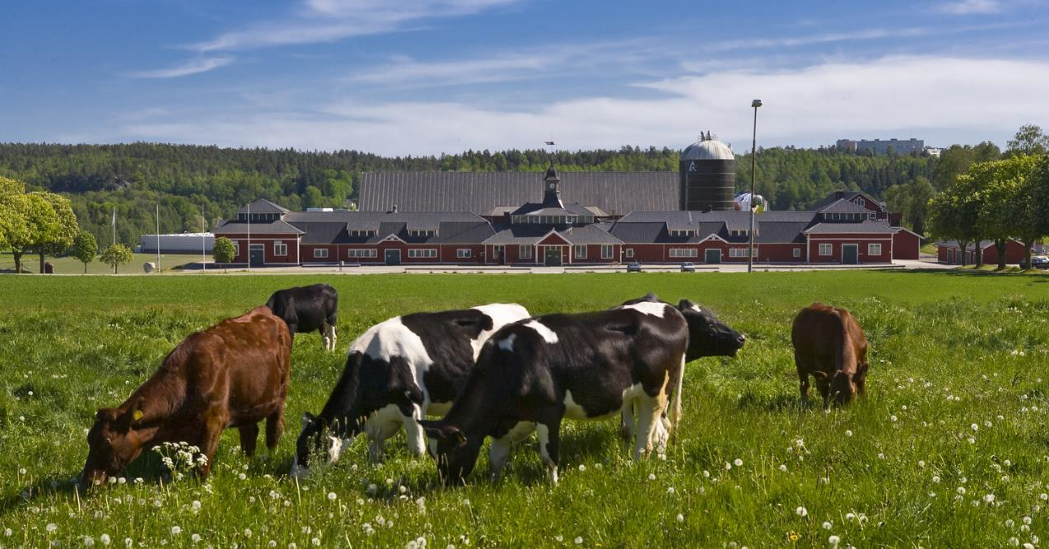


Инновационные технологии в молочном животноводстве
Виктор Штефан
Менеджер по развитию бизнеса ДеЛаваль

Slide 2
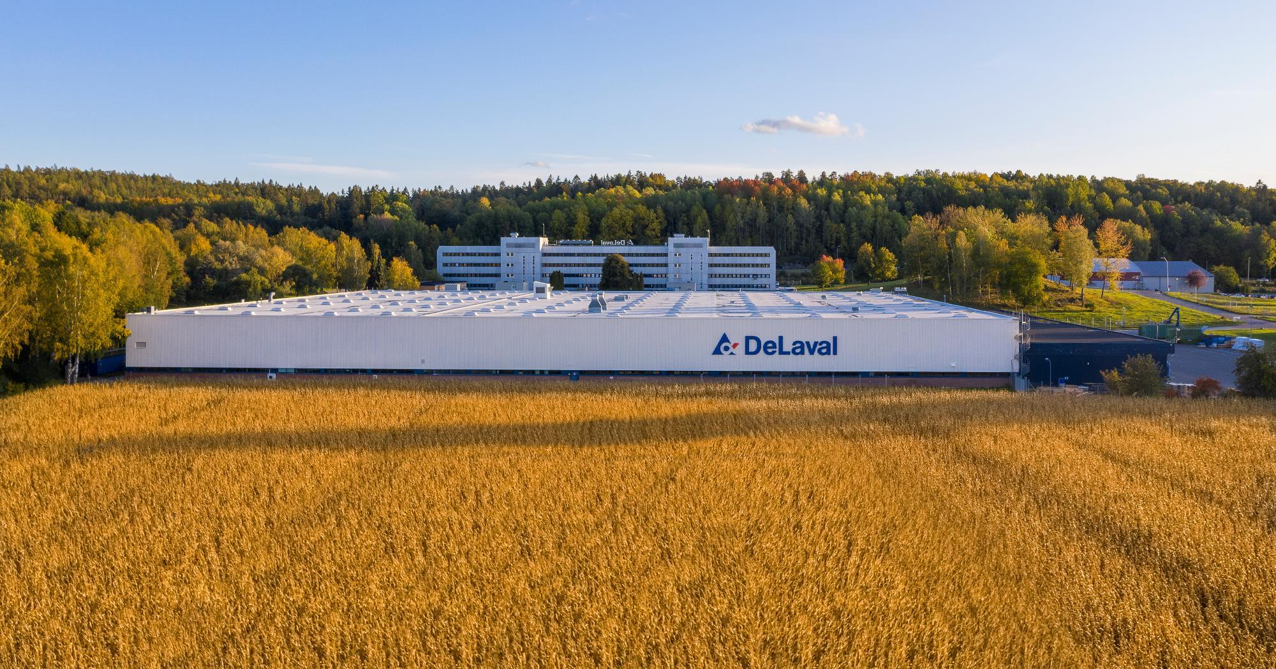
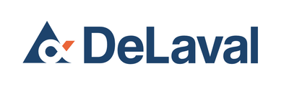
Продажи в
>100
странах
Учебных центров
6
Патентов
1,500+
Центры разработок
7
Продажи в 2024
€1.25
миллиарда
Число сотрудников
4 800
Заводов и распредели-тельных центров
18

Slide 3
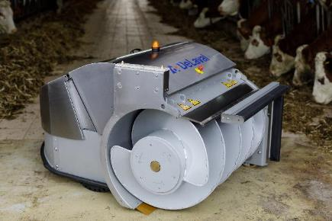
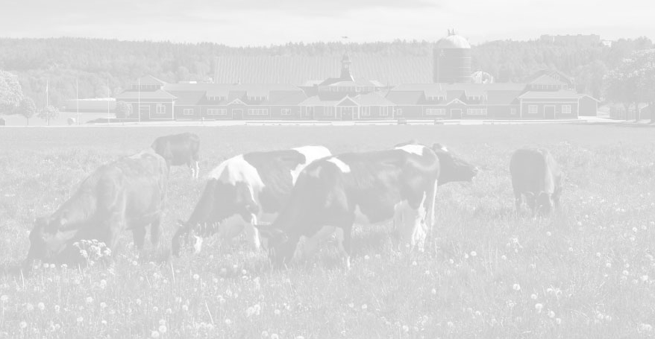
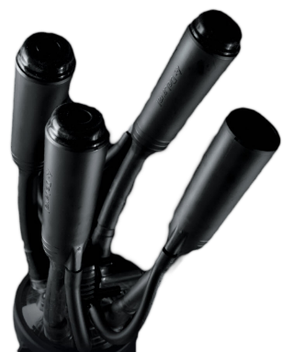
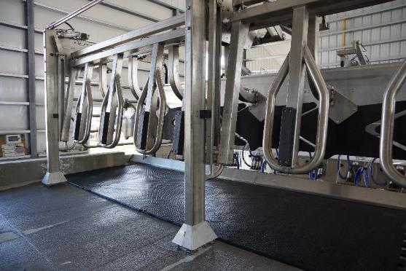
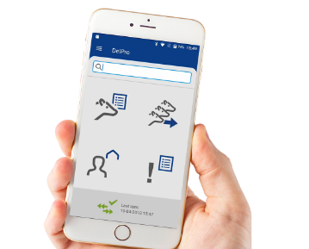
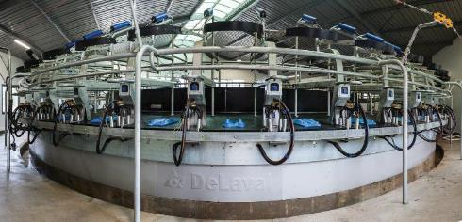
DeLaval Hamra Farm, heart of DeLaval
Hamra Farm, the heart of DeLaval
DeLaval – мировой лидер технологий и комплексных решений для молочного животноводства: от оборудования до программного обеспечения

Slide 4
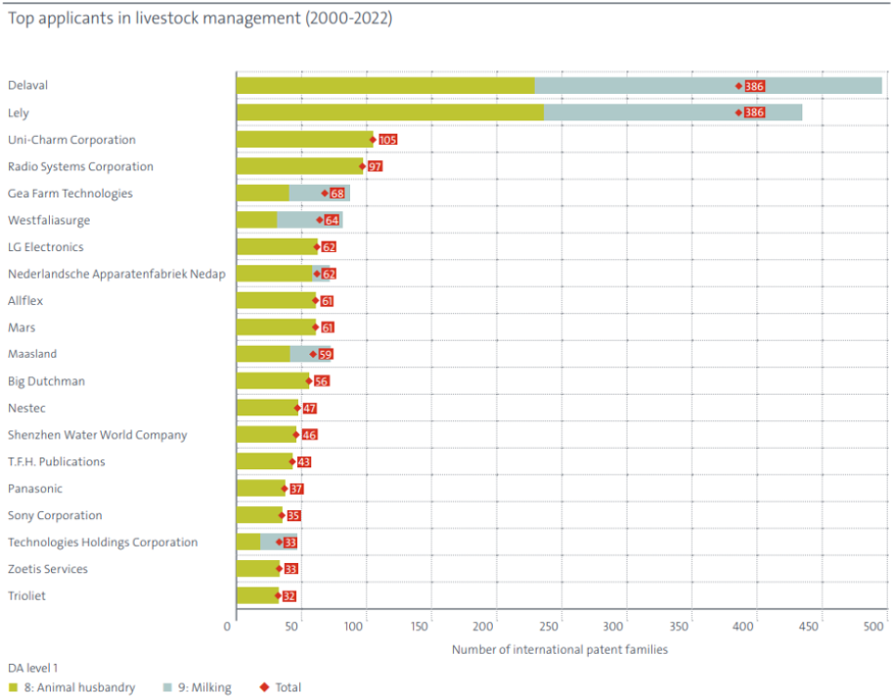
DeLaval – признанный мировой лидер в инновациях
В отчёте, основанном на информации Европейского патентного ведомства (EPO), компания DeLaval заняла первое место в подразделе «Управление животноводством» по количеству патентных заявок, поданных в период с 2000 по 2022 год.
Это в очередной раз подтверждает лидирующие позиции DeLaval в разработках инноваций для молочных ферм.

Slide 5
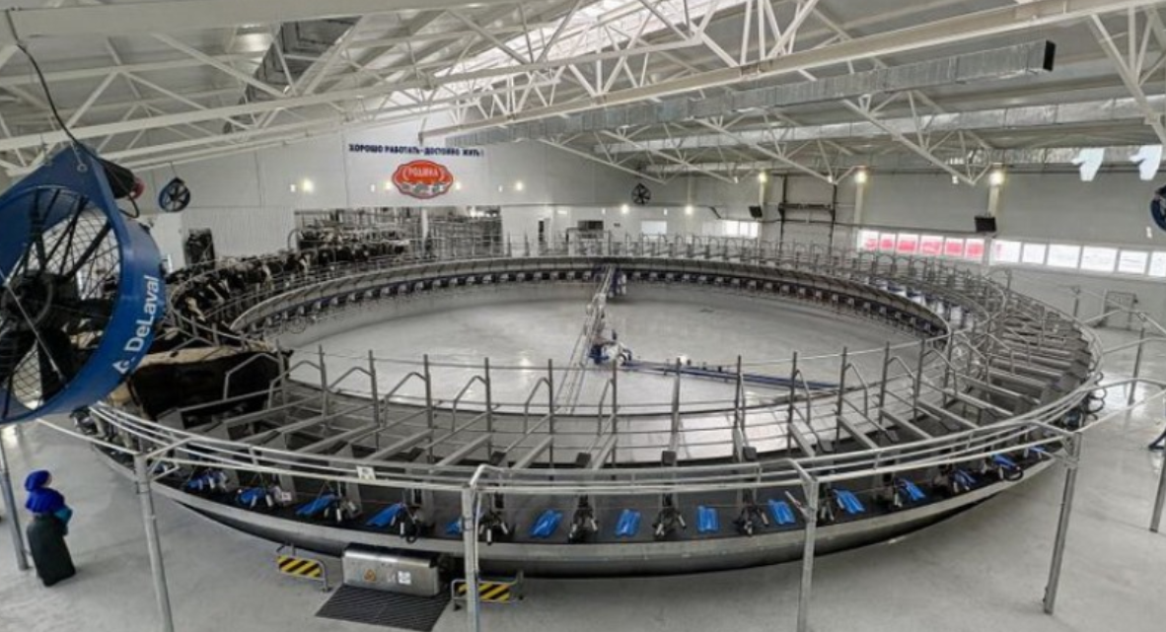

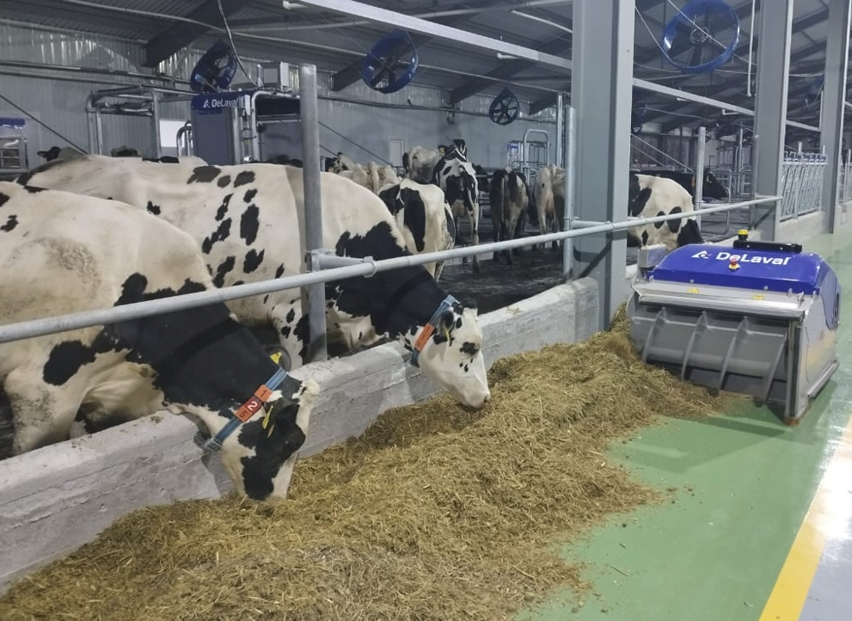
Проекты DeLaval в Казахстане
Всего реализовано более 50 проектов
Типы установленного оборудования:
- Доильные залы типа Ёлочка от 2х5 до 2х16
- Доильные залы типа Параллель от 2х10 до 2х24
- Доильные залы типа Карусель (роторные залы).
- Роботы-дояры VMS
Крупные проекты:
ТОО Борте Милка - 12 роботов дояров VMS
КХ Украинка – 16 роботов дояров VMS (первая очередь 8).
ТОО АФ Родина – Роторный зал на 80 мест
ТОО Ен-Дала - Роторный зал на 50 мест
ТОО ОХМК - Параллель 2х18
ТОО Астык-ПВ – Ёлочка 2х16

Slide 6
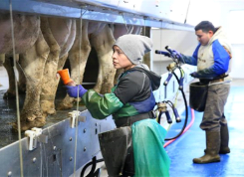


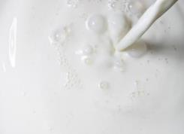



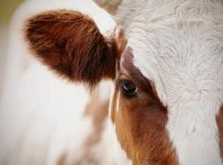
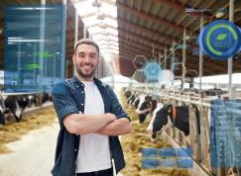
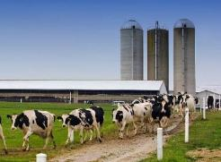
Задачи и вызовы современной фермы – решение в инновациях
Недостаток рабочей силы / смена поколений
Контроль и автоматизация процессов
Повышение качества и количества молока
Продуктивное долголетие
Финансовая эффективность
Укрупнение ферм

Slide 7
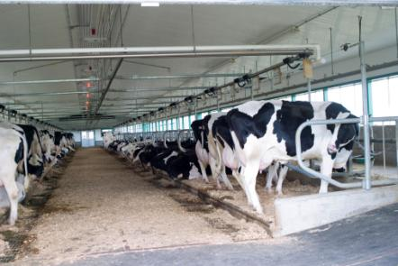
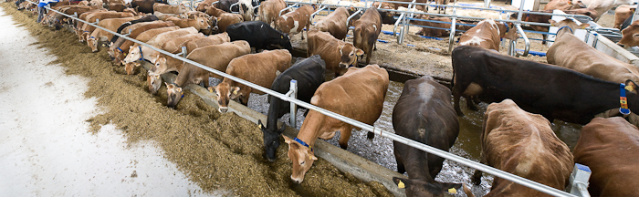
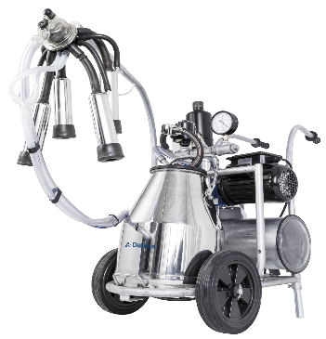
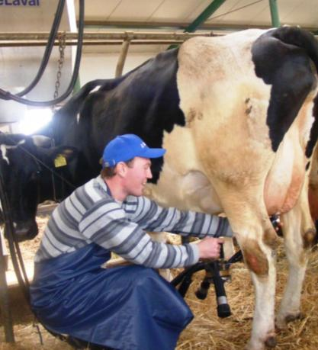
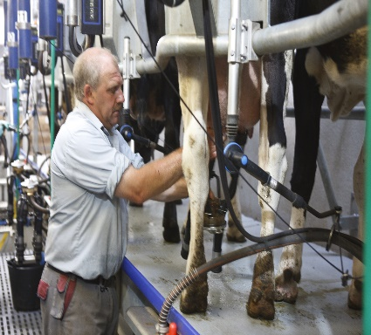
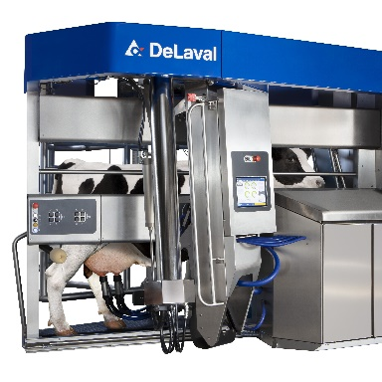
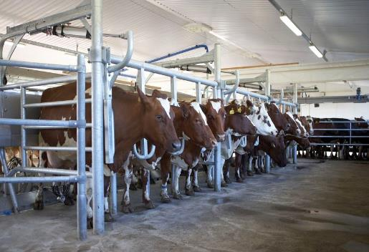
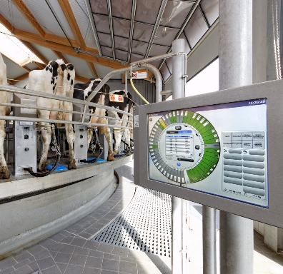
Технологии содержания и доения коров
Размер дойного стада определяет систему доения
Привязное содержание
Безпривязное содержание
от 10 до 200 коров
от 100 до 4 000 коров
Notes:
При прявязной системе содержания в основном используется доения на линейной доильной установке или в ведро. Размер поголовья не превышает 200- 250 голов. Этот тип доения наиболее трудоемок, так как оператор переносит на себе доильные аппараты и при этом за доильную сессию проходит несколько киллометоров, переходя от коровы к корове. Один дояр успевает выдоить до 17 коров в час, работая несколькими аппаратами. Порог экономической эффективности фермы от 120 до 180 коров в зависимости от надоев и заработной платы. Доение в ведро меньше коров в час за счет необходимости опустошать ведро. Более эффективное доение обеспечивается при беспривязной системе содержания, где для доение коров используются доильные залы или роботы. При переходе на беспривязь требуется меньше персонала и один оператор в смене может обслуживать 60 и более коров в час. Доильные залы «Елочка» идеальное решение для перехода от привязи к промышленному доению и повышению эффективности работы фермы. В этом случае также как на привязи, подвесная часть одевается с боку, оператор имеет хороший обзор вымени. Обслуживаемое поголовье до 800 коров. Доильные залы Параллель – доение большего поголовья до 1400 -1500 коров
Роторные платформы до 4000 животных на ферме

Slide 8
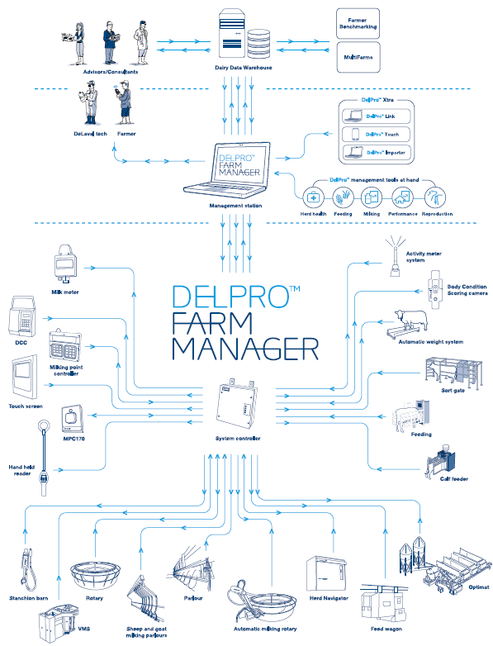
DelPro
Программа управления стадом
Каждое оборудование на ферме имеет свои протоколы обмена данными с программой управления.
Каждый узел имеет собственные настройки.
Работа устройств контролируется (наличие ошибок и выполнение задач).
Обмен данными происходит в постоянном режиме на уровне базовых запатентованных протоколов.
Возможно осуществлять выгрузку готовых данных во внешние программы и CRM системы через стандартные протоколы обмена API.
Управление и настройки оборудования являются неотъемлемой частью программы управления стадом.
Стоимость программы управления стадом включена в общую стоимость доильного оборудования.

Slide 9
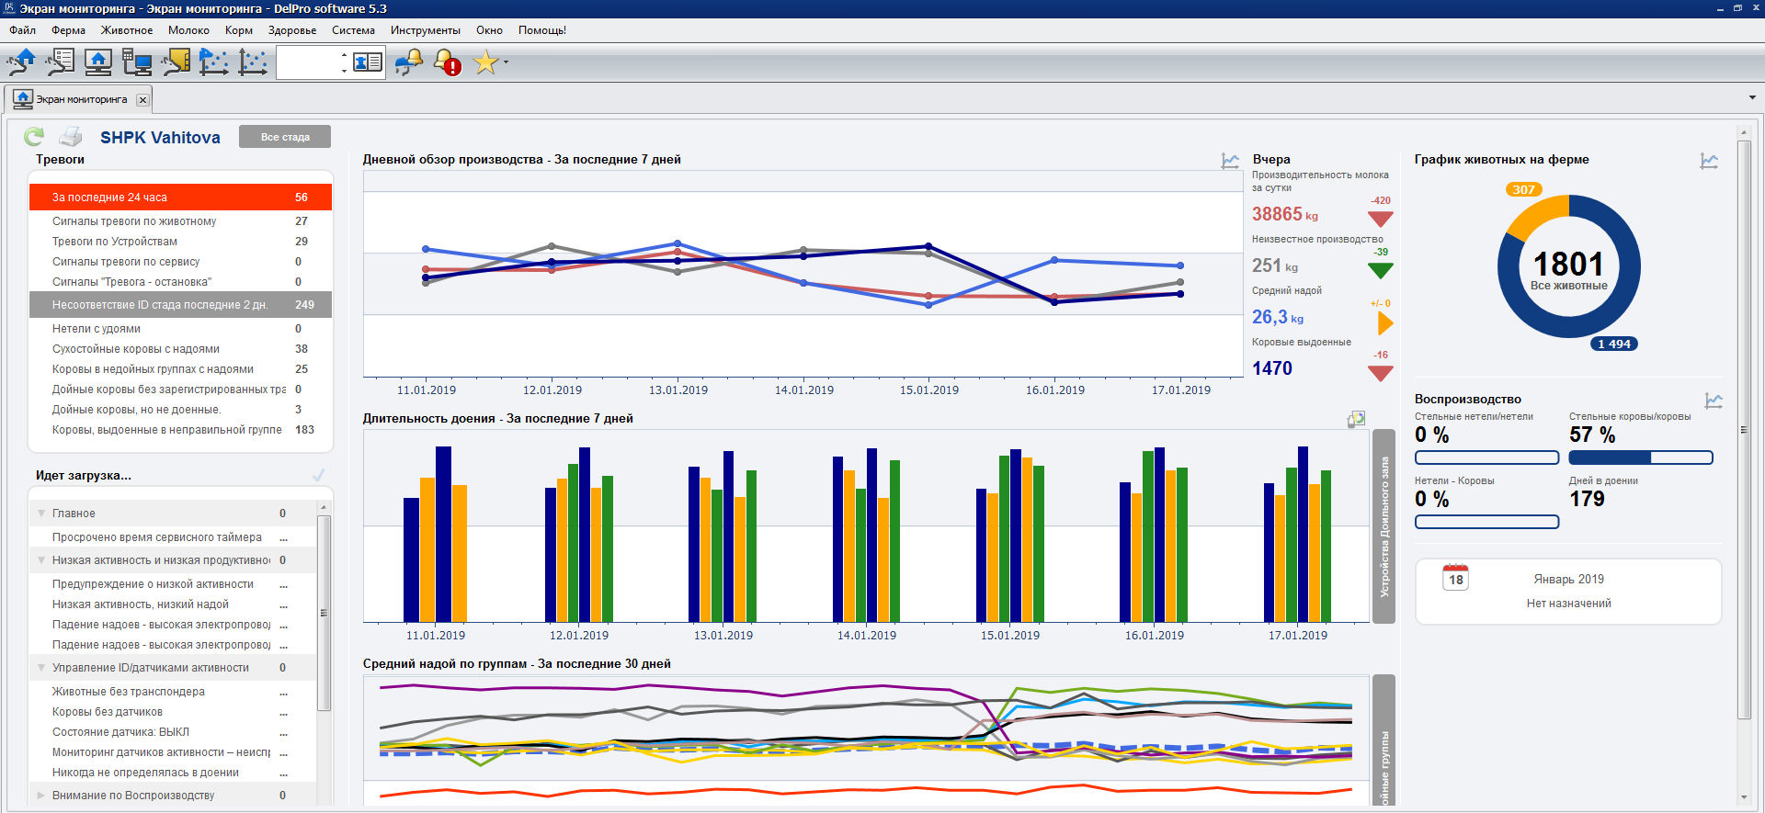
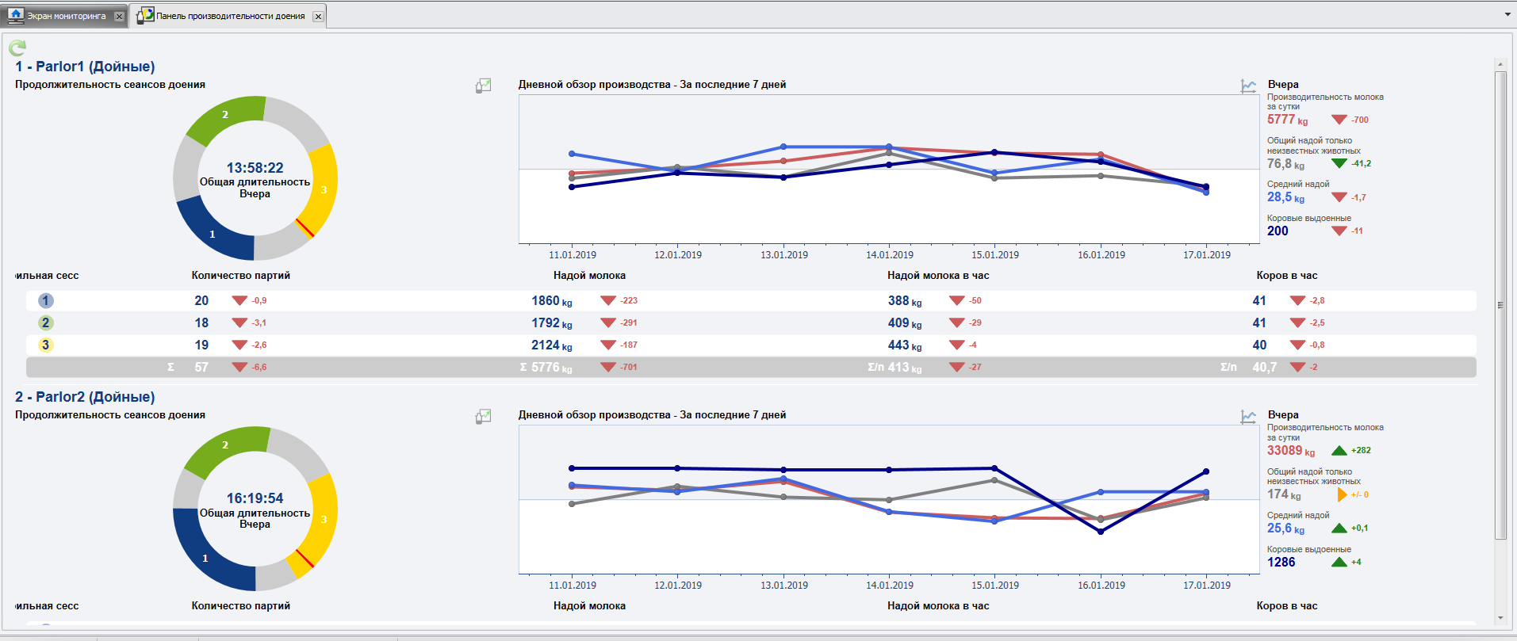
Программа управления стадом DelPro
Автоматизация доения
Автоматизация работы по воспроизводству
Автоматизация аналитической работы
Объединение различных систем содержания
Удаленный доступ
Мониторинг отклонений у животных и своевременное принятие управленческих решений

Slide 10
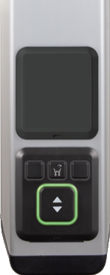
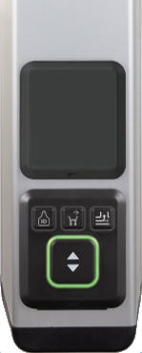
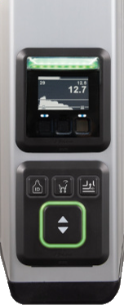
Контроллеры доильного места серии МА
Инновации DeLaval – технологии будущего
MA100
Отдельно стоящий без программы упр. стадом
MA200
Интегрированный в программу упр. стадом без дисплея
MA500
Интегрированный в программу упр. стадом с дисплеем
Notes:
Серия MA, старт продаж которой начался с 1 февраля 2025 г. на территории Средней Азии и Кавказа, была разработана для удовлетворения растущих потребностей молочных ферм.
Новая система будет легко интегрироваться в существующие или новые доильные залы, предоставляя аналитику данных в режиме реального времени и масштабируемую функциональность.
После того, как подвесная часть присоединена оператором, автоматизация доения серии MA берет на себя управление, автоматизируя весь процесс доения — от мониторинга и управления пульсацией до измерения надоев и автоматического отсоединения аппаратов по окончании доения, что по своей сути снимает необходимость контроля рутин доения оператора.
Таким образом мы помогаем инвесторам решить задачи связанные с квалификацией кадров и помогаем сохранить здоровье животных на ферме, что в свою очередь положительно влияет на продолжительность жизни и увеличение надоев.

Slide 11
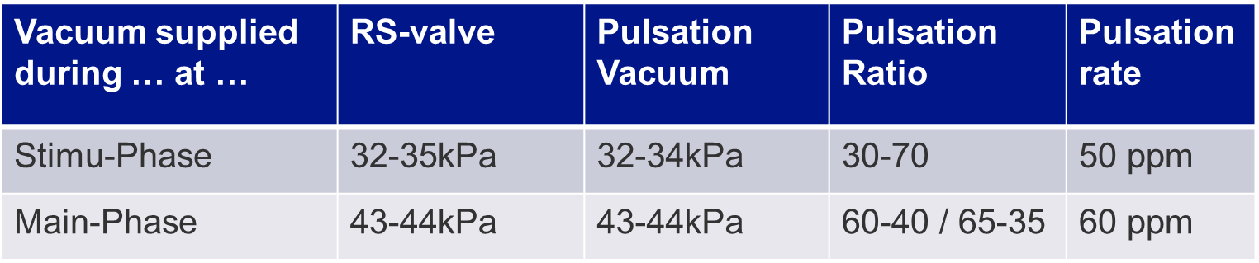
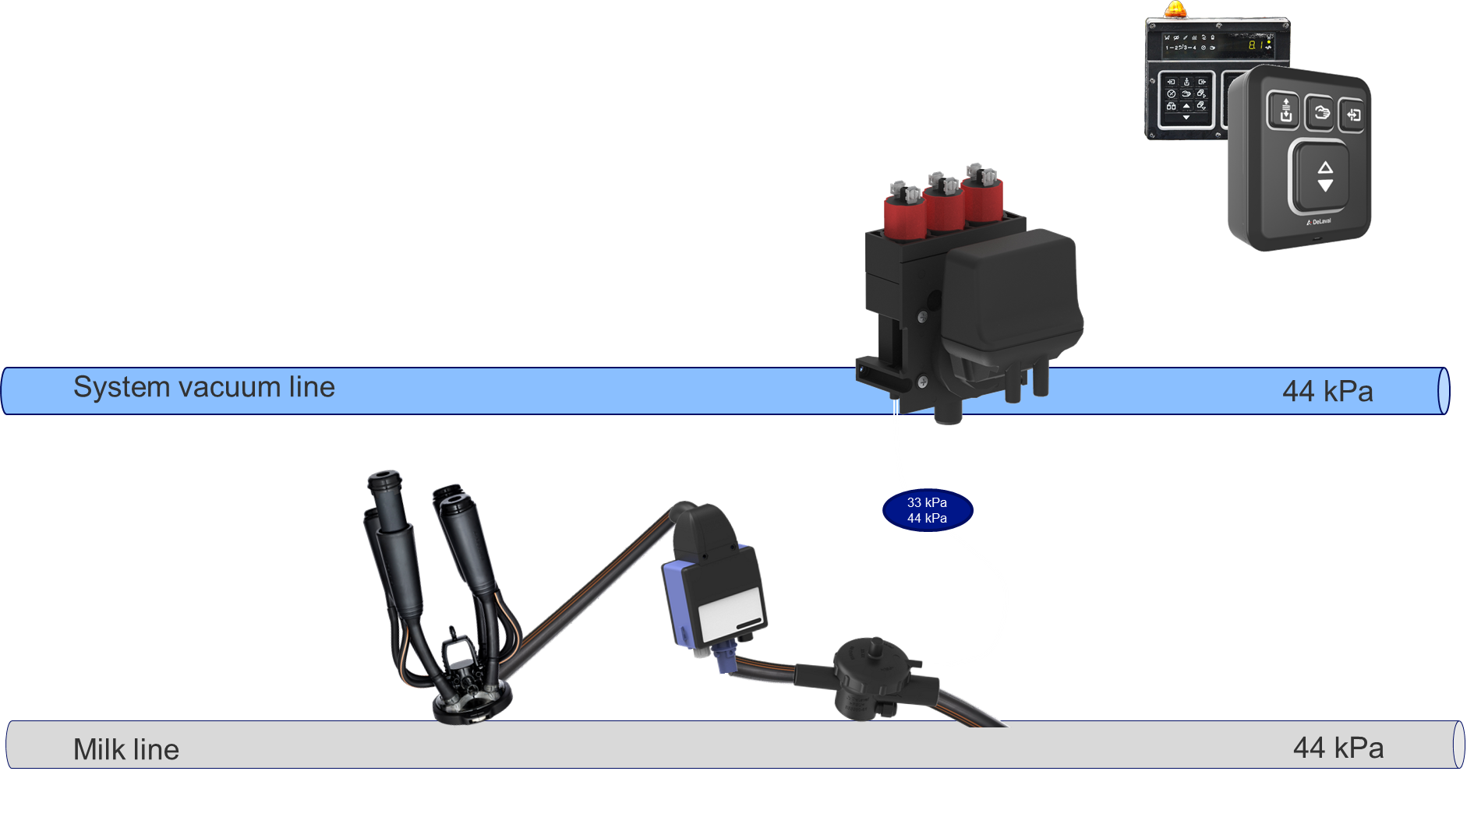
Система доения по потоку молока (FAS)
Инновационная система интеллектуальной стимуляции молокоотдачи.
Практически заменяет ручную стимуляцию и период ожидания перед началом доения.
Улучшает эффективность труда и упрощает работу дояров в доильном зале.
Система работает адаптивно по каждому животному.
Увеличивает поток молока и снижает время доения коров.

Slide 12
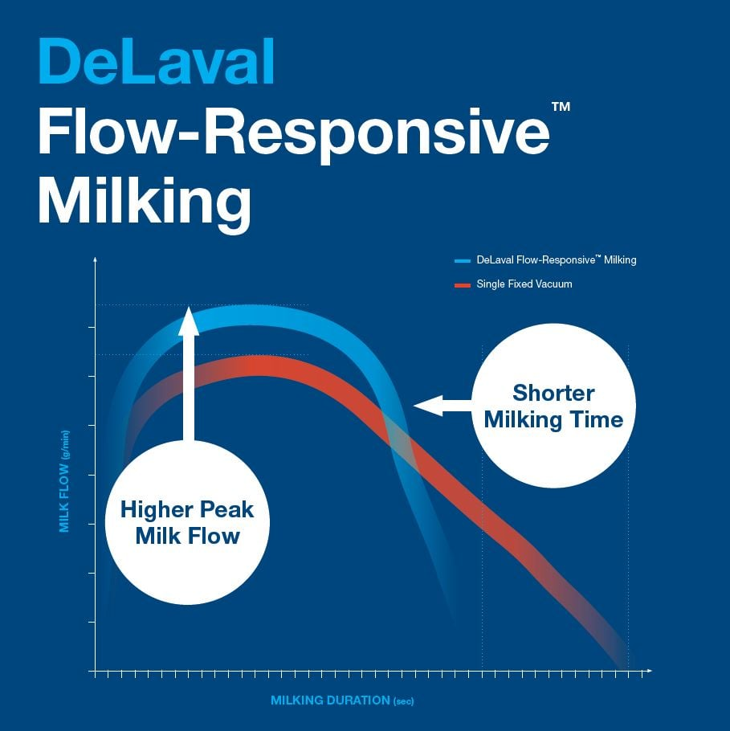
Система стимуляции по потоку
Инновации DeLaval – технологии будущего
Сокращение времени подготовки и доения:
на 24 % быстрее подготовка,
на 15 секунд короче кластер‑он время
До 10 % сокращения времени доения для последней коровы в ряду (примерно 50 сек)
В тестах отмечены:
на 66 % меньше ходок оператора,
снижение бимодального потока на 40 %
Notes:
Система Flow‑Adjusted Stimulation от DeLaval — это часть инновационной технологии Flow‑Responsive™ Milking, которая управляет стимуляцией и вакуумом в зависимости от фактического потока молока в процессе доения. Повышается здоровье вымени и сосков, уменьшается риск травм Улучшенный комфорт дояров — меньше ручной работы, меньше лишних передвижений. В большинстве систем уровень вакуума и пульсации установлены так, чтобы быть эффективными во время высокого потока молока. Чтобы избежать повреждения сосков до высвобождения окситоцина и начала доения, необходима задержка после очистки сосков и перед прикреплением стаканов. Этот период ожидания больше не требуется, поскольку система управляет процессом стимуляции после немедленного прикрепления доильного аппарата.

Slide 13
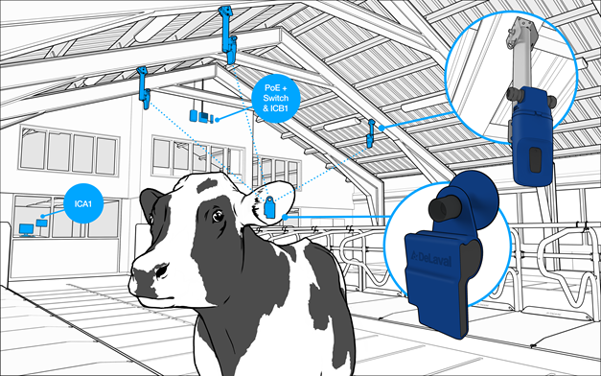
Система анализа поведения
Инновации DeLaval – технологии будущего
Детектор здоровья и поведения
Био‑датчики отслеживают руминацию, поедание корма и местоположение коровы в стойле, проходах, у поилок и т.д.
ИИ-модель DeepBlue распознаёт отклонения в поведении, выявляя ранние признаки болезней (мастит, кетоз и др.) и стресса.
Выявление охоты и репродуктивные сигналы
Анализ активности даёт прогноз для искусственного осеменения: система оценивает вероятность охоты и рекомендует оптимальные сроки.
Локализация в стаде
Возможность точно отследить местонахождение коровы в реальном времени: ПК или мобильное приложение.
Notes:
Система DeLaval Plus Behaviour Analysis (известная как Behavior Analytic) — это современный инструмент мониторинга и аналитики поведения коров, объединённый с умной платформой DeLaval Plus, построенно
Повышенный уровень здоровья
На 12+ часов раньше выявление заболевания, чем визуальным контролем
Замечено снижение случаев мастита, улучшенная функциональность вымени.
Эффективное управление
Автоматизирует рутинные задачи: охват стад, поедание, ожидание коров.
Помогает новым сотрудникам быстрее адаптироваться, особенно при сменах персонала.
Оптимизация репродукции
Система генерирует список коров, готовых к осеменению, и помогает выбрать правильное время, что повышает % успеха AI.
Лёгкость в обращении
Мониторинг и тревоги — напрямую в мобильное приложение, облегчая ежедневные процессы.
й на искусственном интеллекте (DeepBlue).

Slide 14


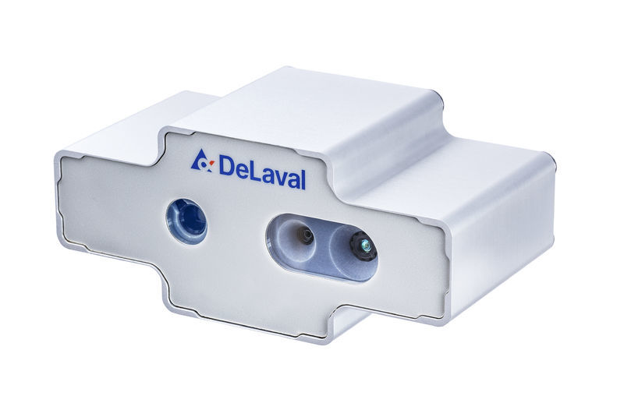
Система определения упитанности BCS
Контроль кормления и здоровья
Потенциально можно сэкономить/сохранить на 1 корову за лактацию около 75 Евро:
на уменьшении сервис периода
на сохранении здоровья (уменьшение риска кетоза)
на оптимизации кормления
на отсутствии потерь молока
Источник данных – 3D камера
Полностью автоматизирована
Рассчитана на эксплуатацию на улице
Балл подсчитывается при каждом прохождении коровы под камерой
Считается бал у всех животных 24/7/365
Интегрирована в систему управления стадом DelPro + Companion

Slide 15
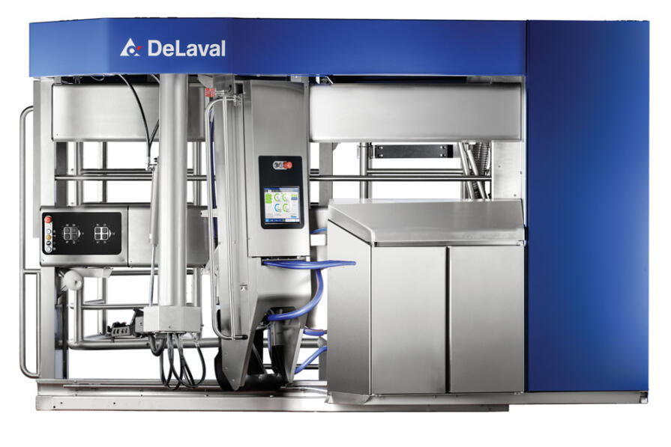
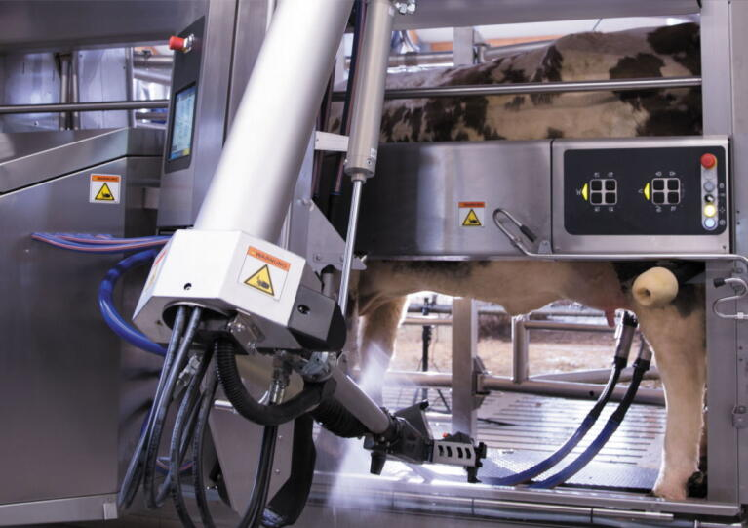
Роботы-дояры DeLaval VMS™
Доение каждой коровы в соответствии с ее индивидуальными потребностями
Notes:
Первый коммерческий робот ДеЛаваль 1998 год (первые роботы в мире – 90-ые годы).
Первый робот-дояр в России – 2007, в Казахстане – 2012.

Slide 16
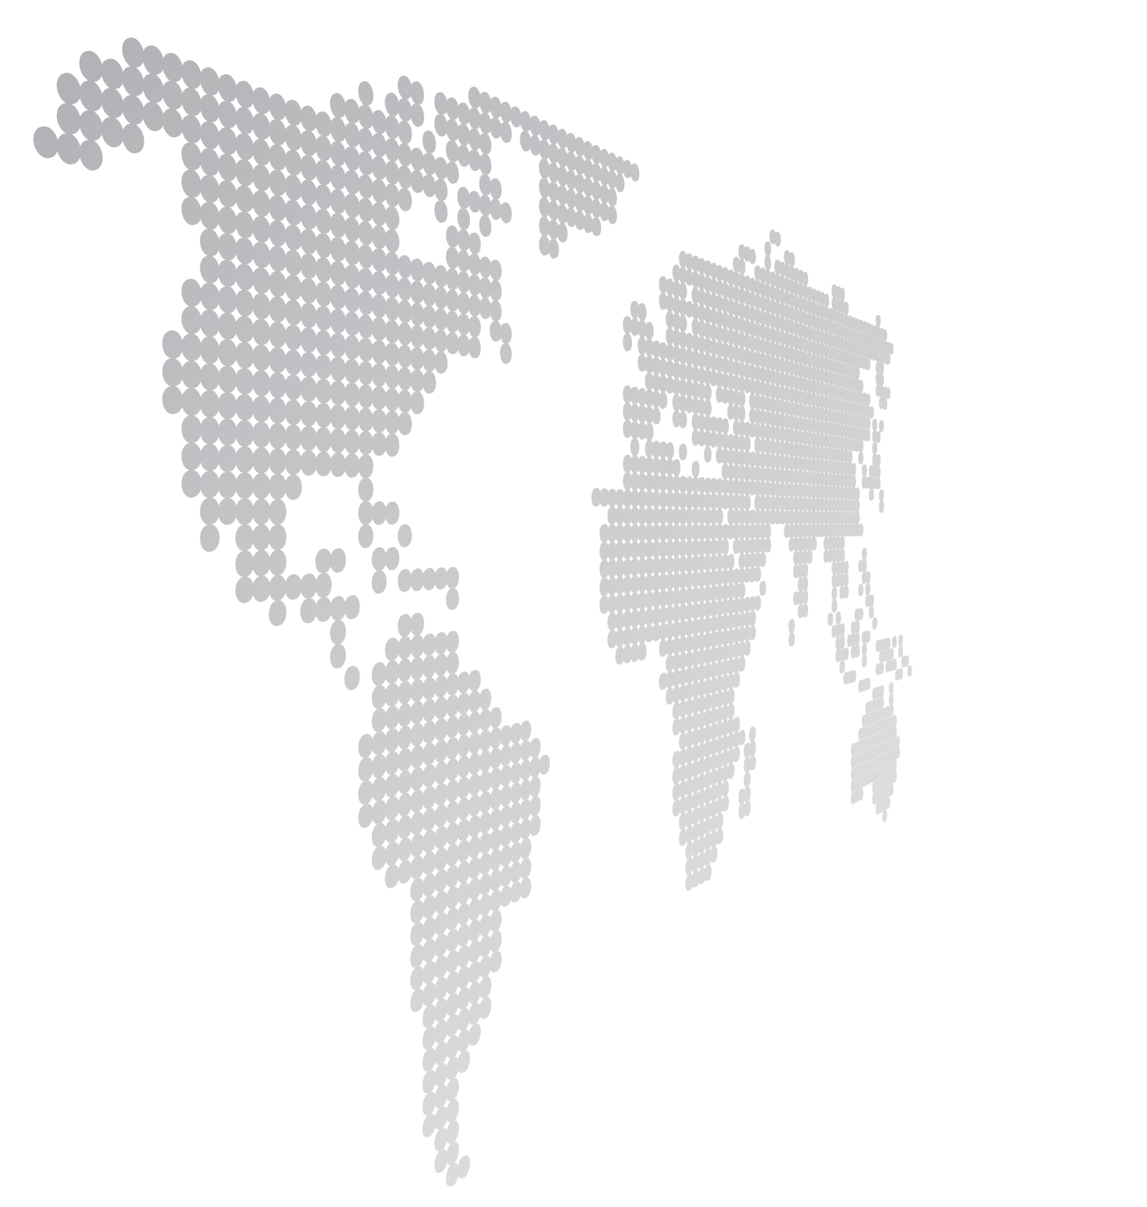
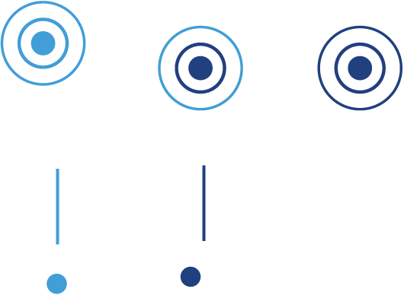
Обзор роботизированного доения
Роботизированное доение занимает более 50% от глобального рынка продаж доильных систем.
На данный момент глобальный рынок насчитывает более 85,000 роботов-дояров
В 2025 более 5000 роботов-дояров DeLaval уже были заказаны молочными фермерами по всему миру, год стал рекордным по продажам роботов в молочной индустрии.
Центральная Европа лидирует во внедрении роботизированных систем доения, на этот рынок приходится около 90% продаж.
Также такие индустриальные рынки как США и Китай показывают рост во внедрении роботизированных систем.
Казахстан является лидером среди стран Центральной Азии по внедрению роботизированных систем доения.

Slide 17
Преимущества роботизированного доения
Робот – не устает, не ошибается, не имеет вредных привычек
Качество молока (отсутствие человеческого фактора при обработки вымени, стабильные процессы, короткие молокопроводы)
Увеличение надоев, как результат лучшего комфорта животных (чистота вымени, меньше шума, меньше контакт с людьми, раннее выявление проблем со здоровьем)
Рост продуктивного долголетия как результат улучшение здоровья (п.2)
Снижение количества персонала на ферме
Отсутствие зависимости от низкоквалифицированной рабочей силы
Управляемость фермы (атоматизированный он-лайн сбор информации по качеству, здоровью, основным производственным KPI’s)
Снижение инвестиций в строительство – меньшая площадь доильного блока и галерей
Более высокая гибкость для обновления оборудования.
Notes:
КРИТЕРИИ ВЫБОРА РОБОТОВ:
Качество молока (отсутствие человеческого фактора при обработки вымени, стабильные процессы, короткие молокопроводы)
Увеличение надоев, как результат лучшего комфорта животных (доится в любое время и необходимое количество раз, чистота вымени, меньше шума, меньше контакт с людьми, раннее выявление проблем со здоровьем)
Рост продуктивного долголетия как результат улучшение здоровья (п.2) = срок хозяйственного использования
Снижение кол-во персонала на ферме; Отсутствие зависимости от низкоквалифицрованной раб силы
Управляемость фермы + непрерывность («что измеряю, тем управляю» = актуальные и точные данные по животным, атоматизированный он-лайн сбор информации по качеству, здоровью, основным производственным KPI’s)
Снижение инвестиций в модернизацию существующих хозяйств: экономия на стройке (вписываемся в имеющиеся коровники, здания)
Привлекательны для банков и лизинговых компаний: ликвидное оборудование, возможность для перепродажи через 10+ лет

Slide 18
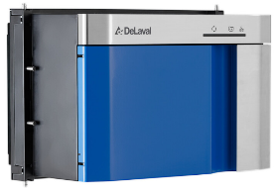
Цифровые решения – онлайн диагностика
Биомодель воспроизводства – модуль RePro
Своевременное знание уровня прогестерона у коровы позволит вам:
Увеличить процент выявления животных в охоте
Экономить времени на определение охоты
Уменьшить необходимость проводить ректальные исследования
Определять заболевания, связанные с половой функцией и аборты.
Снизить затрат на препараты для синхронизации и стимулирования охоты
Уменьшить выбраковку животных (из-за раннего выявления нарушений репродукции)
Событие | Достоверность
Охота | 98%
Стельность | 99%
Аборт | 99%
Анеструс | 98%
Фолл. киста | 95%
Лют. киста | 80%
Notes:
Автоматический отбор проб молока Навигатором стада™ на анализ прогестерона позволяет сформировать био-модель физиологического статуса каждой коровы. Био-модель анализирует концентрацию уровня прогестерона в молоке коровы и учитывает биологические особенности животных, что позволяет оценивать не только стадию полового цикла коровы, но и его протекание и характер. При наличии гинекологических отклонений специалисты видят эффективность проведенного лечения, не дожидаясь внешних изменений, что зачастую экономит нескольких недель. А мы помним, что. Стоимость владения складывается из двух пунктов:
Капитальные инвестиции, около 10 000 Евро на 1 робот V300
Ежегодные расходы на 1 фуражную корову, около 45 Евро на голову, включая техническое обслуживание.
Расчетная выгода, как показывает практика, при использовании Навигатора стада 100 составляет около 130 Евро на фуражную голову. За счет сокращения:
Кол-ва семени на одну стельность (стоимость дозы от 350 до 2000 рублей)
Ветеринарных препаратов для лечения заболеваний, связанных с воспроизводством
Выбраковки животных по воспроизводству (стоимость нетеля около 200 000 рублей)
Сервисного периода (один день содержания коровы стоит около 300-400 рублей)
Сроки окупаемости, в зависимости от текущей ситуации на ферме, от 1,7 года до 3 лет.

Slide 19
Оборудование для МТФ
Почему DeLaval?
Мы сотрудничаем с клиентами для достижения долгосрочных результатов.
Оказываем сопровождение сотрудникам наших фермеров по вопросам технологии доения и содержания коров.
Занимая лидирующие позиции в молочном животноводстве, мы внедряем инновации и расширяемся в новых сегментах и ​​новых регионах.
Мы обучаем специалистов наших фермеров эффективной работе с оборудованием.
Notes:
Наша миссия ─ то, что мы делаем ежедневно для реализации нашего видения ─ фокусируется на четырех областях:
Мы объединяемся с клиентами для достижения долгосрочных результатов.
Мы слушаем, сотрудничаем и используем возможности. Растем вместе, это наш способ работы с 1883 года – мы работаем в долгосрочной перспективе. Мы сосредоточены на устойчивых результатах для наших клиентов и для себя.
Находясь на лидирующей позиции в молочном животноводстве, мы внедряем инновации и расширяемся в новых сегментах и ​​новых регионах.
Мы гордимся своим наследием и увлечены инновациями. Это отражается в наших решениях и идеях. Мы стремимся быстро извлекать выгоду из новых возможностей.
Мы предоставляем комплексные решения и гарантируем, что везде, где мы ведем бизнес, мы лидируем.
Наши продукты и услуги интегрированы, работают вместе, чтобы оптимизировать производительность бизнес-операций наших клиентов. Везде, будь то продукты и услуги, география, рынки или сегменты.
Мы существуем для клиента – круглосуточно.
Мы проявляем беспрецедентную преданность, когда бы клиент ни нуждался в нас.
Мы — компания с более чем 4800 сотрудниками по всему миру. В DeLaval мы поощряем различия на рабочем месте — разные культуры, разное происхождение и разный опыт. Вместе ─ со всеми нашими различиями, компетенцией, опытом и знаниями ─ мы верим, что можем быть более значимыми для наших клиентов — фермеров мира.
Мы говорим, что инновации у нас в крови, и как доказательство этого мы очень гордимся тем, что за эти годы получили большое количество патентов. Сегодня у нас их более 1800. Это результат нашей упорной и преданной работы по постоянному поиску путей инноваций и улучшения наших решений и молочной промышленности.
У нас есть несколько производственных предприятий и ряд научно-исследовательских и учебных центров по всему миру. Это помогает нам оставаться впереди и постоянно работать над развитием и совершенствованием.

Slide 20
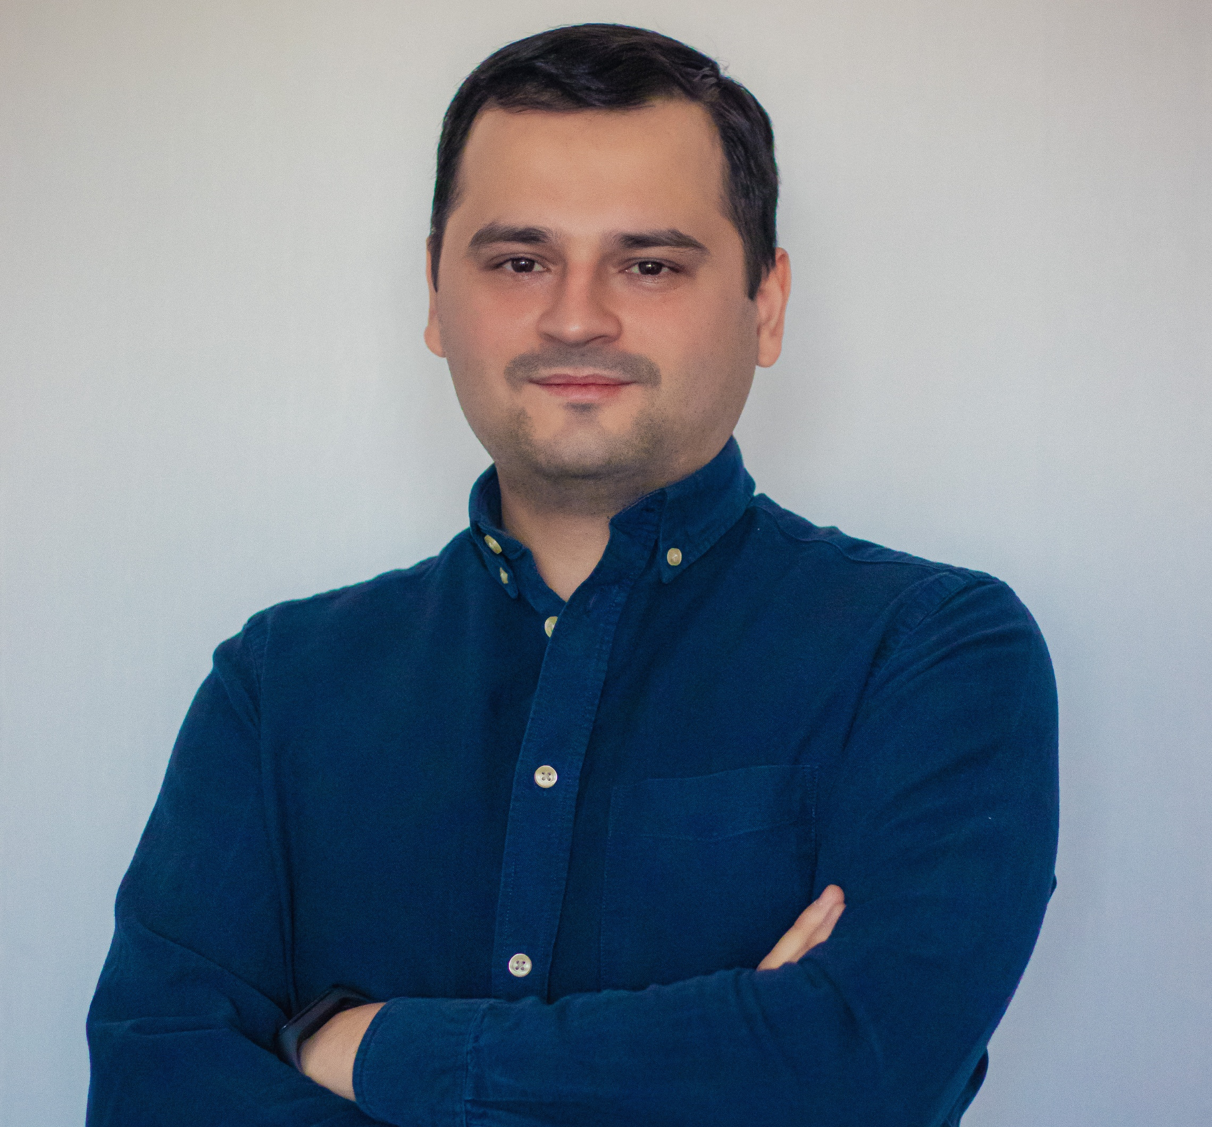
Виктор Штефан
ДеЛаваль Казахстан
Моб. +7 (701) 225 70 10 Central_Asia@delaval.com
Менеджер по развитию бизнеса ТОО ДеЛаваль

